Slide 1



2020
人工智能导论阶段汇报
汇报人：胡铮

Slide 2

01
02
03
第六周
第七周
第三周
－ 项目进度－
－ 内容展示－
－ 未来规划－
－ 收 获 －
翻译了IML的第七章和第八章的一部分
第八章和第九章全部翻译完成

Slide 3
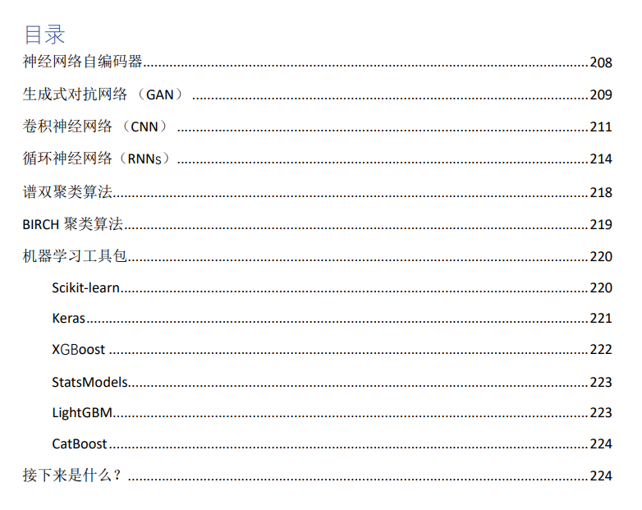
第七章 无监督学习：神经网络工具包
－ 项目进度－
－ 内容展示－
－ 未来规划－
－ 收 获 －

Slide 4
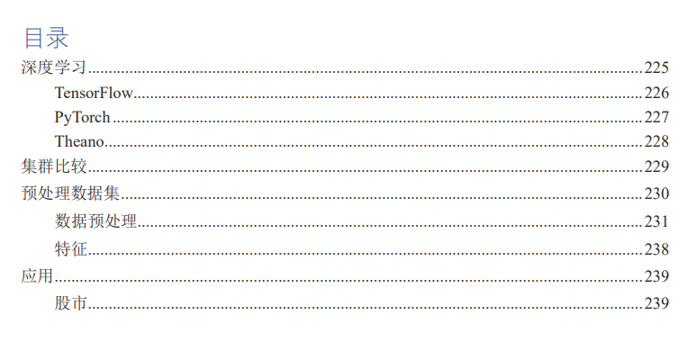
第八章 无监督学习：深度学习
－ 项目进度－
－ 内容展示－
－ 未来规划－
－ 收 获 －

Slide 5
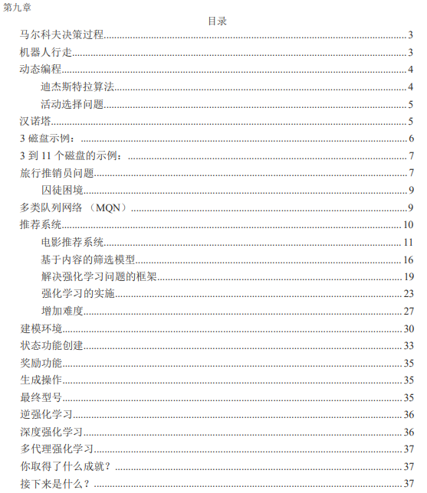
－ 项目进度－
－ 内容展示－
－ 未来规划－
－ 收 获 －

Slide 6
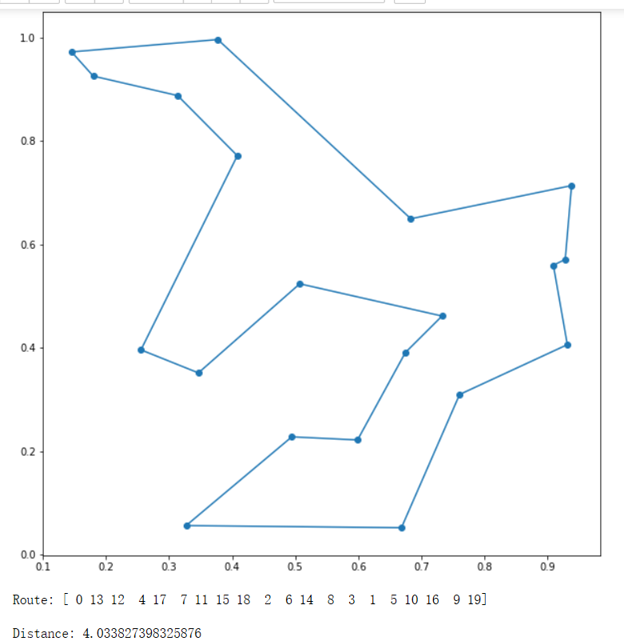
旅行推销员问题
－ 项目进度－
－ 内容展示－
－ 未来规划－
－ 收 获 －

Slide 7
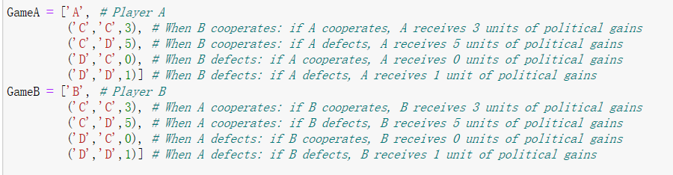
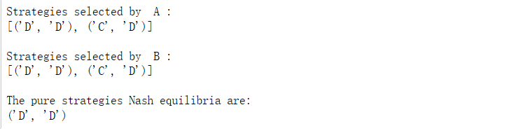
“囚徒困境问题”
－ 项目进度－
－ 内容展示－
－ 未来规划－
－ 收 获 －
解：

Slide 8
2020
非常感谢您的观看

Slide 9

研究意义
学术研究价值
本课题具有较高的学术研究价值，可以某某某研究提供相应的理论基础。
－ 研究背景－
－ 研究意义－
－ 论文概述－
－ 结 论 －
经济效益
本课题能有效地提高工作效率，降低成本，经济效益比较明显。
社会效益
请在这里输入您的文字请在这里输入您的文字请在这里输入您的文字请在这里输入您的文字

Slide 10
参考文献
1
刘思强：中小企业企业文化建设初探[J].湖南社会科学，2002(5).
2
德鲁克：知识管理.中国人民大学出版社，2000.
－ 研究背景－
－ 研究意义－
－ 论文概述－
－ 结 论 －
韩文辉，吴戚戚：国外企业文化理论主要流派述评.哈尔滨工业大学学报，2000（4）23.
3
4
迈克尔·茨维尔：创造基于能力的企业文化.华夏出版社，2002.
5
王成荣：企业文化学教程[M].中国人民大学出版社，2003.
6
秦梦华：中小企业文化建设的现状及构建方略研究[J].

Slide 11
心得体会
CHINESE
汉语:普通话水平测试1级甲等
CANTONESE
－ 研究背景－
－ 研究意义－
－ 论文概述－
－ 结 论 －
粤语:能够满足正常交流
ENGLISH
英语:新TOEFL考试120分
FRENCH
法语:TEF考试900分

Slide 12
理论框架
在此录入上述图表的描述说明，在此录入上述图表的描述说明。
－ 研究背景－
－ 研究意义－
－ 论文概述－
－ 结 论 －
良好的心态
持之以恒的毅力
全面的知识结构
人力资源管理意识
人文素质修养
专业的知识与技能

Slide 13
研究思路
在此录入上述图表的描述，在此录入上述图表的描述说明。
在此录入上述图表的描述说明，在此录入上述图表的描述说明。
－ 研究背景－
－ 研究意义－
－ 论文概述－
－ 结 论 －
发现问题
分析问题
提出假设
检验假设
在此录入上述图表的描述说明，在此录入上述图表的描述说明。
在此录入上述图表的描述说明，在此录入上述图表的描述说明。

Slide 14
研究方案
企事业内部的组织机构健全、合理；各个部门的职权范围明确，分工合理；具有与其承担责任相适应的经济权力，人员的配置和使用适合工作要求。
－ 研究背景－
－ 研究意义－
－ 论文概述－
－ 结 论 －
针对性
经济性
PERTINENCE
ECONOMY
系统性
时效性
SYSTEMATICNESS
EFFECTIVENESS

Slide 15

研究背景
执行力
图表的描述标题
团队
合作
领导力
在此录入上述图表的描述说明，在此录入上述图表的描述说明,在此录入上述图表的描述说明，在此录入上述图表的描述说明。
－ 研究背景－
－ 研究意义－
－ 论文概述－
－ 结 论 －
核心
竞争力
专业
技能
创新
能力
协调
能力

Slide 16





研究背景
－ 研究背景－
－ 研究意义－
－ 论文概述－
－ 结 论 －
1.制度执行力
2.应急执行力
3.战略执行力
制度的效用取决于制度执行力，党的意志和主张能否实现，关键也在执行力。
克服一切困难，确保完成上级交办的急、难、险、阻任务。
通过一套有效的系统、组织、文化和行动计划管理方法等把战略决策转化为结果。

Slide 17
研究背景
建立在团队的基础之上，发挥团队精神、互补互助以达到团队最大工作效率的能力。对于团队的成员来说，不仅要有个人能力，更需要有在不同的位置上各尽所能、与其他成员协调合作的能力。
－ 研究背景－
－ 研究意义－
－ 论文概述－
－ 结 论 －
表达与沟通
做事主动
敬业的品质
宽容与合作
全局观念

Slide 18
－ 论文概述－
－ 研究背景－
－ 研究意义－
－ 论文概述－
－ 结 论 －

Slide 19
关键技术
在此录入上述图表的描述说明，在此录入
PS
AI
－ 研究背景－
－ 研究意义－
－ 论文概述－
－ 结 论 －
在此录入上述图表的描述说明，在此录入
PPT
Coreldraw
在此录入上述图表的描述说明，在此录入
在此录入上述图表的描述说明，在此录入

Slide 20
关键技术
UI界面设计
平面设计
在此录入上述图表的描述说明，在此录入
在此录入上述图表的描述说明，在此录入
－ 研究背景－
－ 研究意义－
－ 论文概述－
－ 结 论 －
市场策划
在此录入上述图表的描述说明，在此录入
前端开发
在此录入上述图表的描述说明，在此录入

Slide 21



实践目标
项目名称
项目说明文字
项目说明文字
－ 研究背景－
－ 研究意义－
－ 论文概述－
－ 结 论 －
项目名称
项目说明文字项目说明文字
项目说明文字项目说明文字

Slide 22




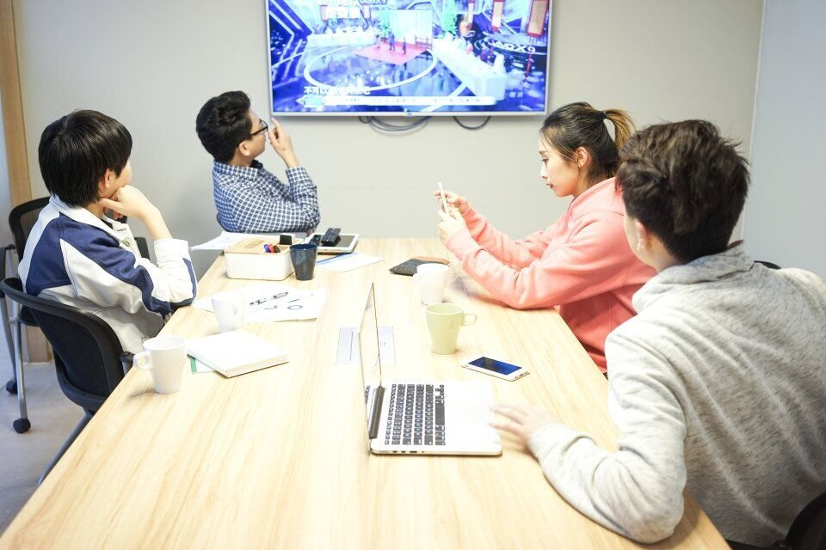
成果展示
－ 研究背景－
－ 研究意义－
－ 论文概述－
－ 结 论 －
项目名称
项目名称
项目名称
项目名称
项目名称
项目名称

Slide 23

成果展示
项目名称
项目名称
－ 研究背景－
－ 研究意义－
－ 论文概述－
－ 结 论 －
项目说明文字项目说明文字
项目说明文字项目说明文字
项目说明文字项目说明文字
项目说明文字项目说明文字
项目名称
项目说明文字项目说明文字
项目说明文字项目说明文字

Slide 24
2020
非常感谢您的观看
答辩人：
指导老师：×××教授

Slide 25
－ 结论－
－ 研究背景－
－ 研究意义－
－ 论文概述－
－ 结 论 －

Slide 26

应用前景
－ 研究背景－
－ 研究意义－
－ 论文概述－
－ 结 论 －
项目名称
项目名称
项目名称
项目说明文字项目说明文字项目说明文字项目说明文字
项目说明文字项目说明文字项目说明文字项目说明文字
项目说明文字项目说明文字项目说明文字项目说明文字

Slide 27
研究结论
在此录入上述图表的描述说明图表的描述说明。
在此录入上述图表的描述说明图表的描述说明。
在此录入上述图表的描述说明图表的描述说明。
在此录入上述图表的描述说明图表的描述说明。
－ 研究背景－
－ 研究意义－
－ 论文概述－
－ 结 论 －
半年计划
本年计划
5年计划
10年计划

Slide 28
相关建议
在此录入上述图表的描述说明，在此录入
在此录入上述图表的描述说明，在此录入
4
－ 研究背景－
－ 研究意义－
－ 论文概述－
－ 结 论 －
3
2
1
在此录入上述图表的描述说明。
在此录入上述图表的描述说明。
在此录入上述图表的描述说明。
在此录入上述图表的描述说明。

